Slide 1
Наши реликвии
Автор: Ханвелян Саркис
Проект: 7Я
2013г.

Slide 2
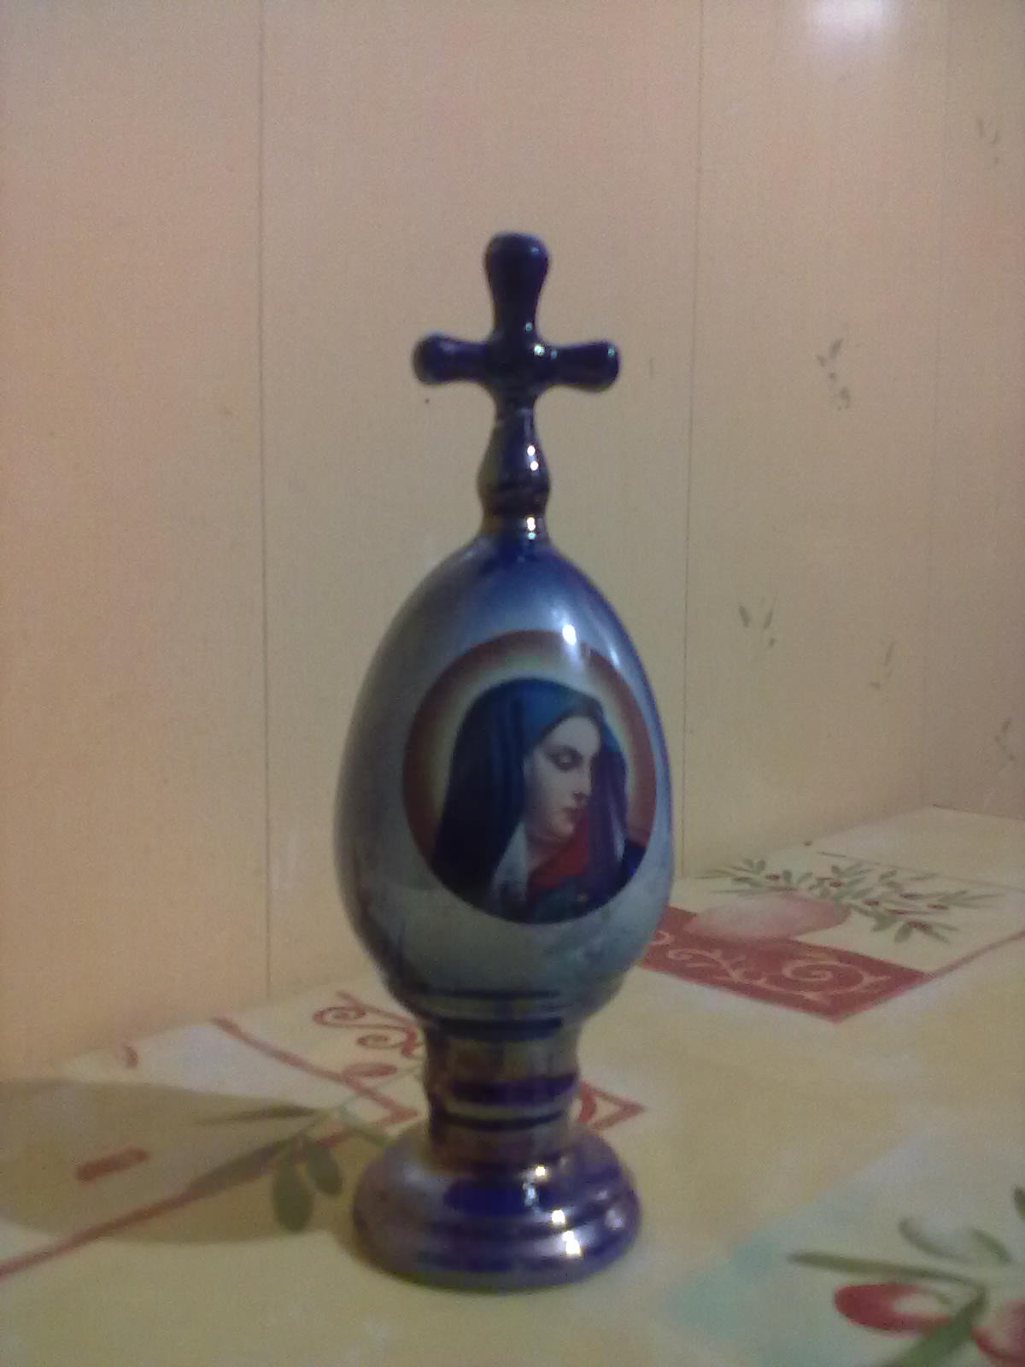
Пасхальное яйцо

Slide 3
Яйцо - символ веры или рождения ?
Версия I: Согласно преданию, первое пасхальное яйцо Святая равноапостольная Мария Магдалена преподнесла римскому императору Тиберию . Когда Мария пришла к Тиберию и объявила о Воскресении Христа, император сказал, что это так же невозможно, как и то, что куриное яйцо будет красным, и после этих слов куриное яйцо, которое он держал, стало красного цвета.
Версия II: Этот обычай связан с дохристианским празднованием весны. Ещё в дохристианские времена, яйцо у многих народов являлось олицетворением творящей силы природы. Вся вселенная представлялась вышедшей из яйца. Отношение к яйцу как к символу рождения отразилось в верованиях и обычаях.
У славянских народов яйцо ассоциировалось с плодородием земли, с весенним возрождением природы. Исследователи писанок отмечают, что на писанках отражены архаичные представления славян о вселенной, и, по всей видимости, писанки существовали у славян до принятия христианства.

Slide 4
Наша традиция :
Обычай красить яйца сохранился и в нашей семье. Когда приходит Великий Четверг, то мы садимся за большой стол и расписываем яица красками, иногда варим в луковой шелухе, а большое пасхальное яицо, которое перешло к нам от бабушки, стоит в центре стола. И это тоже наша реликвия.

Slide 5
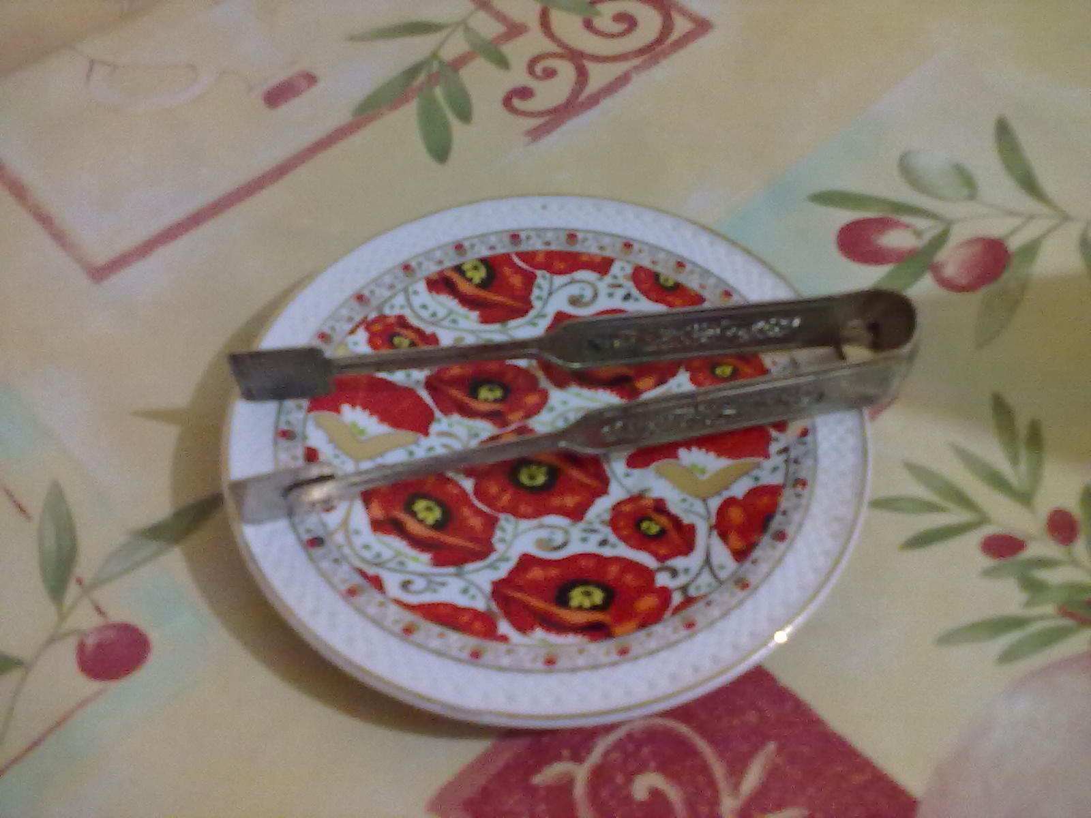
Щипчики для сахара

Slide 6
Раритет - щипчики для сахара.
Времени, когда в широком ходу были «сахарные головы», я конечно, не помню, хотя у моей бабушки воспоминания сохранились. Раньше, пока хозяйка ставила самовар, хозяин с грохотом бил на кухне, а потом приходил, неся в своей ладони большие неправильной формы куски сахара, которые тут же в ладони разбивал ручкой тяжёлого старинного ножа на более мелкие кусочки. Есть два вида щипчиков для сахара. Одними пользуются, чтобы брать сахар и класть его в чашку. А другие – для того, чтобы ломать куски сахара. Многие давно забыли, что такие предметы кухонной утвари когда-то существовали. А многие никогда этого не знали. У нас сохранились щипчики для того, чтобы брать кусочки сахара и класть в чашку.

Slide 7
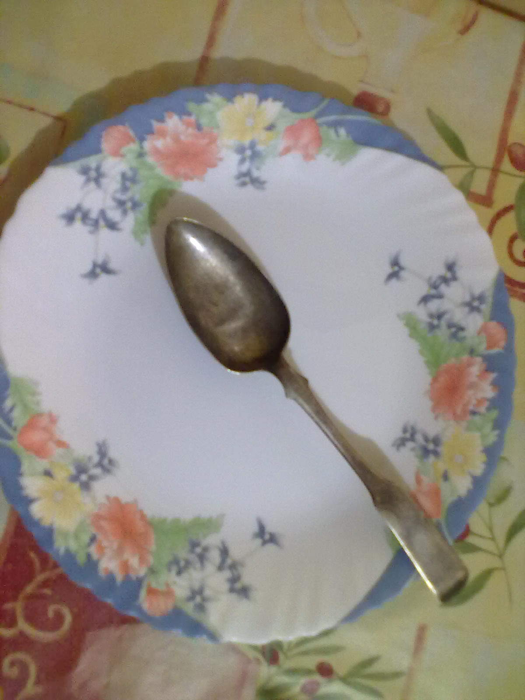
Столовая серебряная ложка

Slide 8
Старинная ложка
Примерно с середины 19 века в Россию пришла мода на столовое серебро. Несмотря на то, что большая часть ценной серебряной столовой посуды была утрачена в годы революции, сама по себе традиция сквозь годы дошла до наших дней.
Наборы серебряной посуды в домах наших аристократов просто поражали. Самый знаменитый среди них — один из сервизов семьи Нарышкиных — насчитывает около 500 предметов!
Запросы современных людей, конечно, гораздо скромнее. И тем не менее, стремление к созданию фамильных ценностей, по-прежнему сильно. И хотя бы одна серебряная ложка есть практически в каждой современной семье. Эта традиция не обошла и нас. От прабабушки у нас в семье сохранилась столовая серебряная ложка. Поискав информацию в нескольких источниках, мы узнали, что изготовил её мастер Пец Константин Яковлевич в 1840 году в Москве.

